Slide 1
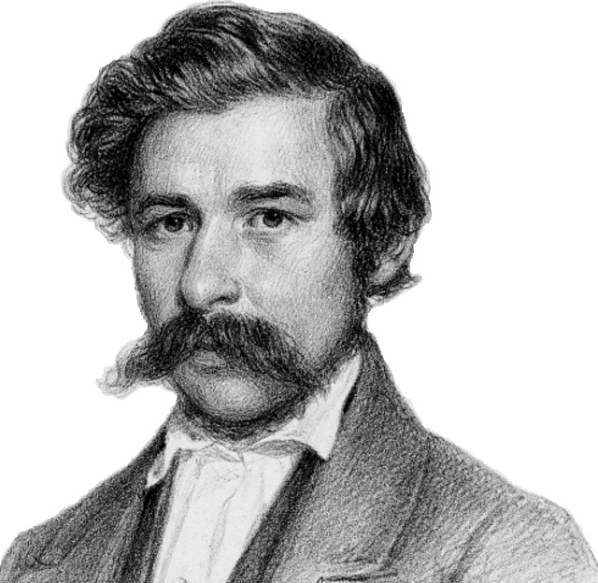
Üdvözlettel Költőtárs!
Sajnálattal olvastam korábbi leveledben lányod állapotáról, pláne a feleségeddel és a házasságoddal történő dolgokról.
Talán ilyen lelkiállapotban a műkritikát nehezebben fogadja az ember, de a korábbi munkádra visszatérve (mit véleményezés céljából elküldtél) az alábbi észrevételt teszem:
A szerzemény címe nem igazán átgondolt. Egyszerű, talán túlságosan is? Lucifer? Miről szól maga az írás?
Örülök, hogy szabadultál a fogságból. Nem is értem, hogy a mi fajtánk, hogyan is kerül oda. Érthetetlen...

Slide 2
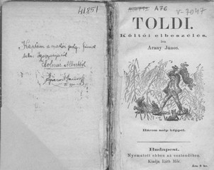
Alkotásaim
...Köszönöm kérdésed. Vannak új verseim, amiket nemrégiben írogattam. A Toldi pedig, (a te szavaidnak nem ellent mondva) valóban kiemelkedik munkáim közül, hisz ennek köszönhetem, elismert költővé válásomat! Kárpótolt a sok szenvedésért...

Slide 3
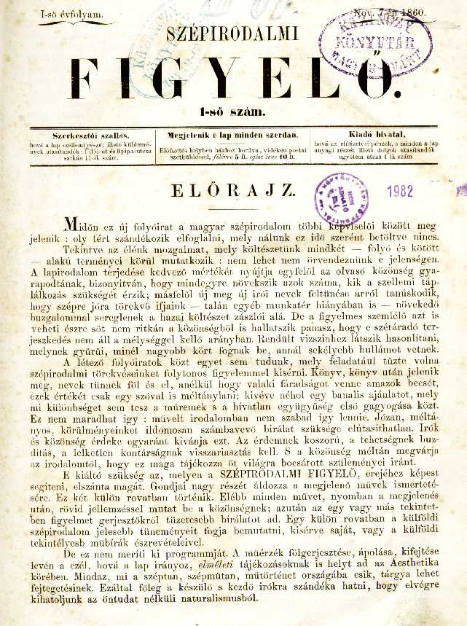
Szerkesztőségeim
Szívesen segítenék, ha tehetném...
Panaszkodj csak barátom, könnyíts a lelkeden.
Én veled ellentétben nem panaszkodhatom. Több siker is most az életemben. Az én szerkesztésem alatt fut a Szépirodalmi Figyelő. Remek írások mind, mik ebben megjelennek...

Slide 4
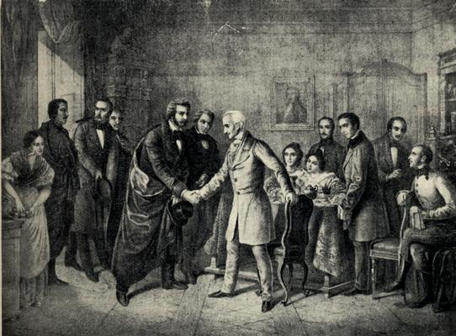
Mi több!
...A Kisfaludy Társaság igazgatójává lettem. Pompás foglalkozás egy magamfajtának. Egyfolytában csak azon munkálkodom, hogy minél kitűnőbb legyen. Felolvasóesteket tartunk, szívesen bemutatom az alkotásodat a többieknek, ha arra már érdemesnek tartod.

Slide 5
Rám mindig számíthatsz, bármikor fordulj hozzám bizalom mal, lehetőségeim szerint szívesen segítek!
A Mindenható adjon neked erőt, bölcsességet életed további részében.
Üdvözlettel,
.

